Slide 1
Kommunikation zur Lambda Architektur
Mike Wüstenberg

Slide 2
Überblick
Was ist eine Lambda Architektur?
Datenaufnahme über Apache Kafka
Datenformat der Nachrichten

Slide 3
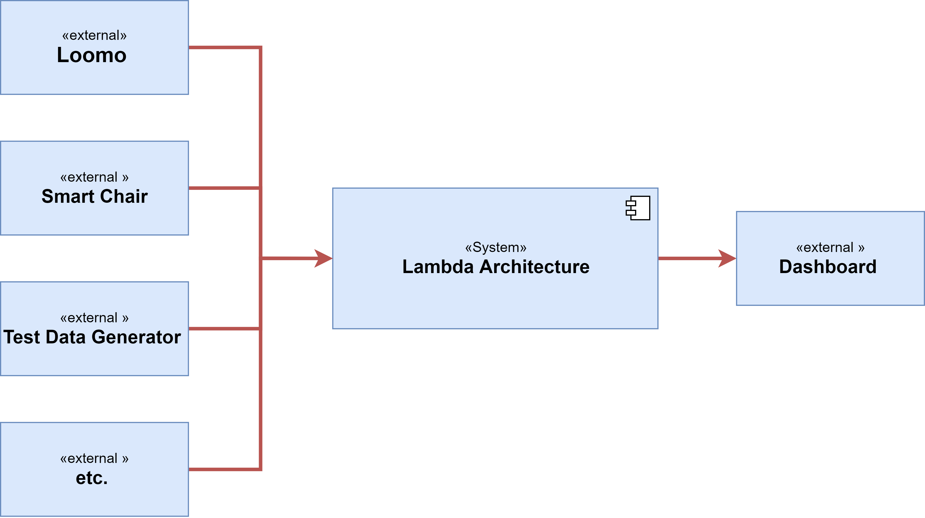
Lambda Architektur
Datenverarbeitungs Architektur
Sehr große Datenmengen
Scalability
Fault tolerance
Kombiniert Batch und Streaming Technology

Slide 4
Datenaufnahme über Apache Kafka
Apache Kafka
Verarbeitung von Datenstömen
Datenübertragung von Nachrichten(Records)
Verbindung zur Lambda Architektur
Clients in unterschiedlichen Sprachen
C/C++
Python
Java
Erlang

Slide 5
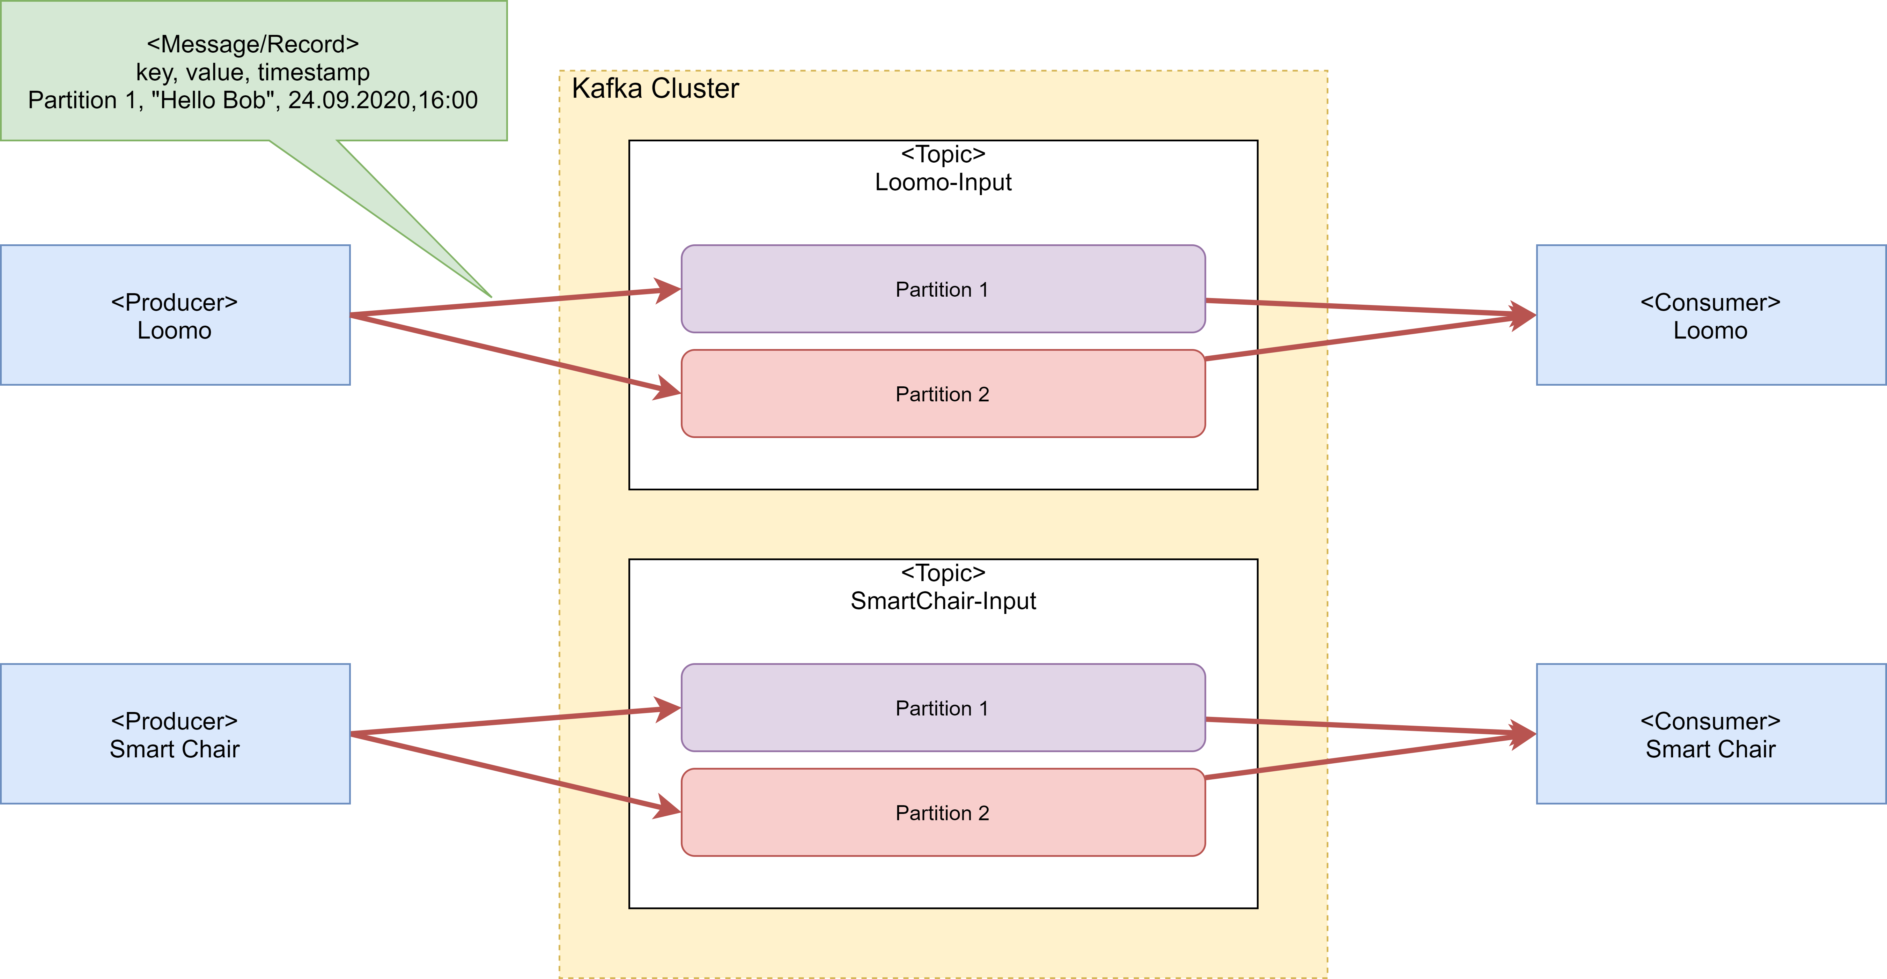
Apache Kafka Topics
Viele Topics in einem Kafka Cluster
1 Topic pro Producer
Partition erlaubet lesen/schreiben von mehren Verbrauchern
Key: Partition Auswahl
Value: Daten
Timestamp

Slide 6
implementation group: 'org.apache.kafka', name: 'kafka-clients', version: '2.5.0‘
implementation group: 'org.apache.avro', name: 'avro', version: '1.10.0'
private static Producer<Long, TestData> createProducer() {
final Properties props = new Properties();
props.put(ProducerConfig.BOOTSTRAP_SERVERS_CONFIG, 192.168.80.139:29092);
props.put(ProducerConfig.CLIENT_ID_CONFIG, data-generator-1);
props.put(ProducerConfig.KEY_SERIALIZER_CLASS_CONFIG, LongSerializer.class.getName());
props.put(ProducerConfig.VALUE_SERIALIZER_CLASS_CONFIG, AvroSerializer.class.getName());
return new KafkaProducer<>(props); }
final Producer<Long, TestData> producer = createProducer();
try {
final ProducerRecord<Long, TestData> record =
new ProducerRecord<>(TOPIC, testDataMessage);
final RecordMetadata metadata = producer.send(record
} catch (ProducerFencedException |
OutOfOrderSequenceException | AuthorizationException e) {
producer.close();
} finally {
producer.flush();
producer.close();
}
https://github.com/Akardian/lambda-architecture-for-distributed-mobile-sensor

Slide 7
Datenformat der Nachrichten
{"namespace": "producer.avro",
"type": "record",
"name": "TestData",
"version": "1",
"fields": [
{"name": "sendereName", "type": "string", "doc": "Name of the sender"},
{"name": "senderType", "type": "string", "doc": "Type ot the sender"},
{"name": "message", "type": "string",
"doc": "Type ot the sender"}
]
}
Apache Avro
Serialisierungs Framework
Kompaktes Binärformat
Schema definiert in JSON
Typisierung und Pflichtfeldern
API
Java
C/C++
C#
Python

Slide 8
Fragen?
Funktioniert das auf allen Geräten?
Fehlen noch wichtige Informationen?

Slide 9
Quellen
https://avro.apache.org/docs/1.10.0/index.html
https://kafka.apache.org/documentation/#introduction
Big Data -PRINCIPLES AND BEST PRACTICES OF SCALABLE REAL-TIME DATA SYSTEMS - NATHAN MARZ with JAMES WARREN

